Slide 1
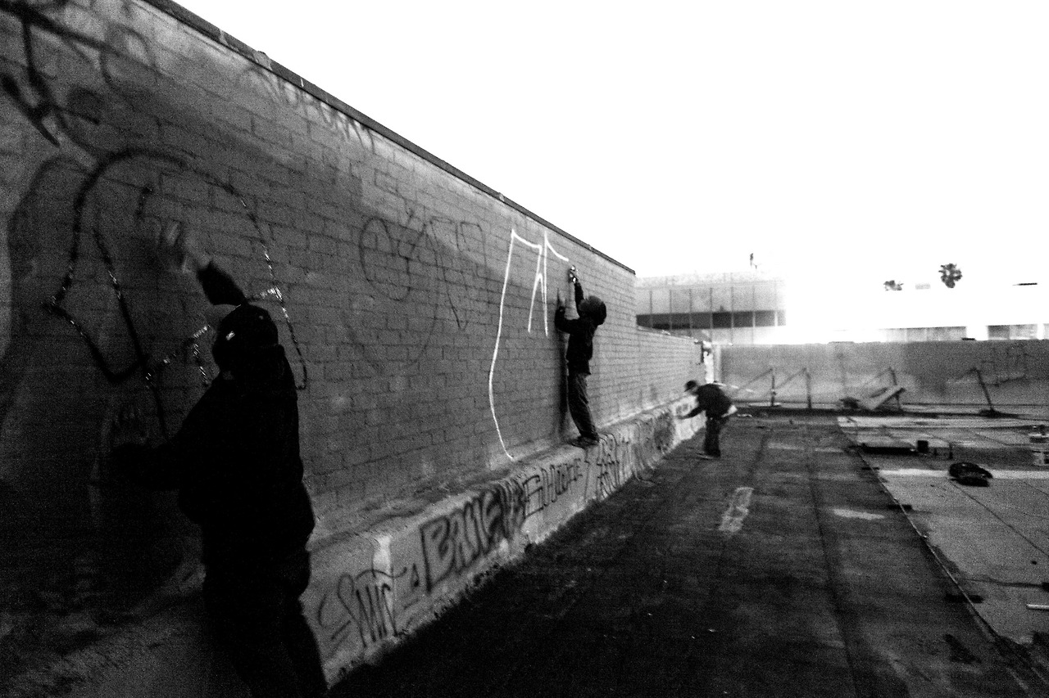
GRAFFITI: ΕΝΑΣ ΝΕΟΣ ΚΟΣΜΟΣ ΕΚΦΡΑΣΗΣ

Slide 2
ΑΝΩΝΥΜΟΙ
Βαϊου Μαρία
Βισβίκης Χρήστος
Ζαχοπούλου Χριστίνα
Καραγιάννης Νίκος

Slide 3
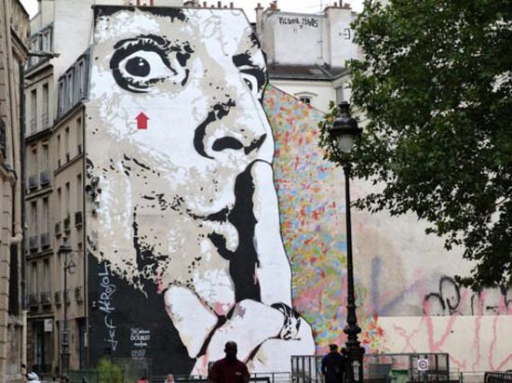
ΤΙ ΕIΝΑΙ GRAFFITI

Slide 4
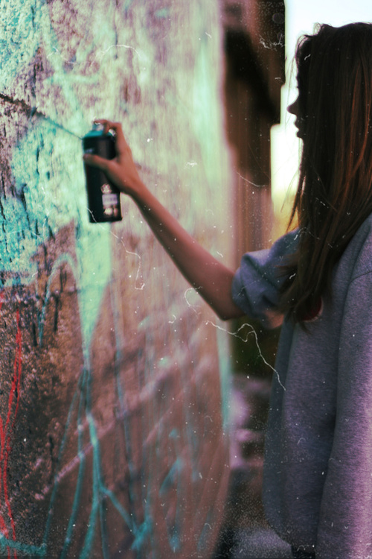
Το Graffiti είναι η αναγραφή συνθηµάτων ή η ζωγραφική σε επιφάνειες ορατές, σε δηµόσιους χώρους (για παράδειγµα σε τοίχους). Αλλά για όσους κάνουν Graffiti, δεν ισχύουν όλα τα παραπάνω. Το Graffiti είναι κάτι παραπάνω από ζωγραφική. Είναι προσωπική έκφραση, τρόπος ζωής , µια κραυγή επικοινωνίας σε µια κοινωνία αποµόνωσης. Είναι μια τέχνη γεμάτη ιδέες, συναισθήµατα, απόψεις αλλά και ανησυχίες της νέας γενιάς. Τα έργα των ιδιαίτερων αυτών καλλιτεχνών, είναι μια γροθιά στο κατεστημένο, στα κοινωνικά στερεότυπα, σε οτιδήποτε δεν τους αρέσει και θέλουν να το αλλάξουν, αλλά και µια δήλωση αυτού που αγαπάνε, τους αρέσει και τους αντιπροσωπεύει .

Slide 5
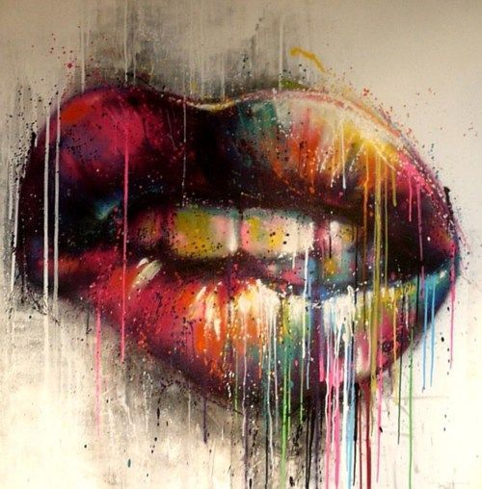
Ο όρος «graffiti» είναι ο πληθυντικός της ιταλικής λέξης «graffito», που αποτελεί το ουσιαστικό του ρήματος «graffiare», που σημαίνει χαράζω. Το graffiare προέρχεται από το λατινικό «graphium» το οποίο με την σειρά
του προέρχεται από την αρχαία ελληνική λέξη «γραφείον», που υπήρξε στην αρχαιότητα όργανο γραφής.
Ο όρος graffiti δεν επιλέχθηκε από τους writers, αλλά προσδόθηκε σε αυτούς. Τη στιγμή που το writing έχει κάνει πλέον αισθητή την παρουσία του, τα μέσα προσπαθούν να βρουν τρόπο να το περιγράψουν. Τα μέσα, προφανώς δεν γνώριζαν την έννοια «writing», αλλά είχαν ήδη εμπεδωμένη την αρνητική χροιά του όρου «graffiti». Έτσι, επέλεξαν να αποκαλέσουν το νέο αναδυόμενο αυτό κίνημα «graffiti», ταυτίζοντάς το με τις έννοιες «παρανομία» και «βανδαλισμός». “Η χρήση των λέξεων «graffiti» και «βάνδαλος» από τα μέσα και την κυβέρνηση ήταν μια στρατηγική κίνηση για να σπείρουν το φόβο στον πληθυσμό.

Slide 6
IΣΤΟΡΙΑ ΤΟΥ GRAFFITI

Slide 7
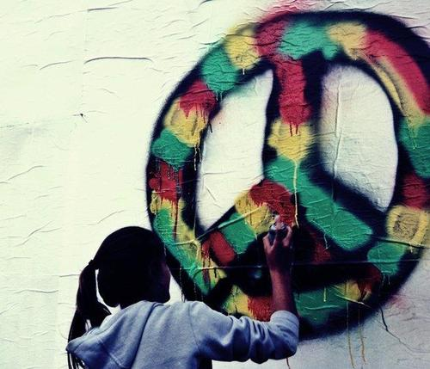
Η περίοδος 1971-1974 αναφέρεται ως μία "πρωτοποριακή εποχή", κατά την οποία τα graffiti υποβλήθηκαν σε ένα κύμα στις μορφές και τη δημοτικότητα. Σύντομα μετά από τη μετανάστευση στη Νέα Υόρκη, το Μπρονξ (Μανχάτταν) παρήγαγε έναν από τους πρώτους καλλιτέχνες graffiti για να κερδίσει την προσοχή των μέσων στη Νέα Υόρκη. Ο TAKI 183 ήταν ένας ελληνοαμερικάνος από την Ουάσιγκτον που χρησιμοποίησε ένα μίγμα του ονόματός του Δημήτρης, TAKI, και τον αριθμό της οδού του, 183 ως tag. Λόγω του παράξενου ονόματος και του αριθμού, οι άνθρωποι άρχισαν να παίρνουν το μήνυμα του, γράφοντας στους τοίχους Mary 122, George 21 κτλ. Αυτό καταγράφηκε σε ένα άρθρο του 1971 στο New York Times με τον τίτλο Taki 183 και έτσι ο TAKI 183 έγινε ο πρώτος που αναγνωρίστηκε από την κοινωνία έξω από την υποομάδα graffiti.

Slide 8
GRAFFITI ΣΤΗΝ ΕΛΛΑΔΑ

Slide 9
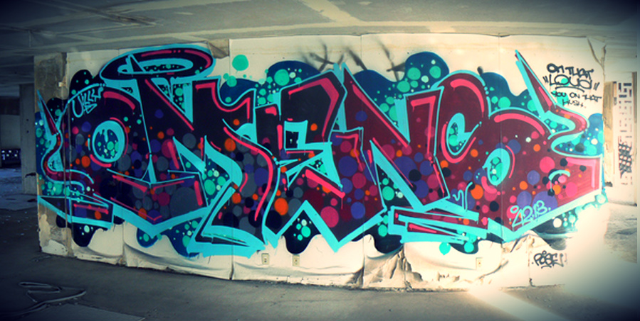
Το πρώτο δείγμα “graffiti” στην Αρχαία Ελλάδα συναντάμε στην Έφεσο. Οι αναφορές λένε πως πρόκειται για “διαφήμιση” ενός τοπικού οίκου ανοχής σε πλακόστρωτο δρόμο της εποχής και αποτελείται από ένα αποτύπωμα εταίρας που η παλάμη της αμυδρά αναπαριστά την καρδιά και πλαισιώνεται από ένα αποτύπωμα ποδιού και έναν αριθμό. Αυτό σύμφωνα με άλλους δηλώνει ότι ο αδελφός της εταίρας βρισκόταν εκεί κοντά και το αποτύπωμα του χεριού συμβόλιζε την πληρωμή. Η ανασκαφή της Πομπηίας που καταπλακώθηκε από τον Βεζούβιο φέρνει στο φώς πολλές ενδείξεις για τη σημασία της τοιχογραφίας “graffiti” κατά τη ρωμαϊκή εποχή. Βλαστήμιες, ξόρκια, πολιτικά συνθήματα ακόμα και ερωτικοί στίχοι γράφονται στους τοίχους της προχριστιανικής Ρώμης.

Slide 10
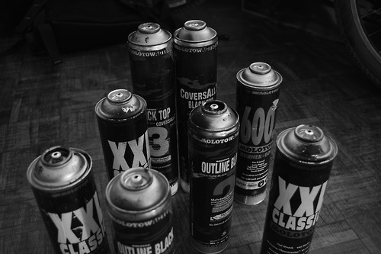
To graffiti ανδρώθηκε στην Ελλάδα από κλειστές ομάδες (crew), οι οποίες δημιούργησαν τα πρώτα Graffiti στα τρένα των ΗΣΑΠ και του ΟΣΕ στις αρχές του '90. Τα πρώτα ακούσματα της ραπ μουσικής, το πρώτο hip hop συγκρότημα (TXC), η έλευση των περιοδικών, των βιβλίων («Spraycan Art») και των σπρέι, τους έδωσαν τη δυνατότητα να αποκτήσουν ένα ακόμη δέλεαρ. Ακολούθησαν επισκέψεις ξένων writers, (Colorz, Bez κλπ) το 1992-93, οι οποίοι βοήθησαν τα νέα μέλη με την εμπειρία τους. Τα σχολικά κτίρια αποτέλεσαν τις προσφορότερες επιφάνειες για τη δημιουργία και παρουσίαση των έργων και η μίμηση από πολλούς νεαρούς δεν άργησε. Όμως δεν άργησαν και οι αντιδράσεις, με απειλές για αποβολές και κατηγορίες για βανδαλισμούς. Σήμερα η φύλαξη των σχολείων επιτρέπει μόνον παρεμβάσεις που γίνονται κατόπιν αιτήσεως και εγκρίσεως.

Slide 11
ΤΕΧΝΗ Ή ΒΑΝΔΑΛΙΣΜΟΣ

Slide 12
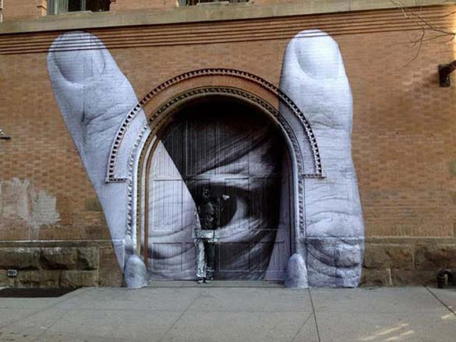
Οι ένοιες βανδαλισμός ή τέχνη είναι δύο ένοιες που μπορούν να συνδεθούν μεταξύ τους όταν αναφερόμαστε στο στοιχειό GRAFFITI . ΤΟ GRAFFITI αποτελεί ένα από τα τέσσερα στοιχειά της κουλτούρας του HIP HOP, της κουλτούρας του δρόμου .Η άποψη η όποια επικρατεί για το GRAFFITI ότι αποτελεί ένα είδος βανδαλισμού είναι λανθασμένη. Όντως το GRAFFITI για κάποιους έτσι μπορεί να ξεκίνησε στις καπιταλιστικές κοινωνίες τις Αμερικής πού οι αγανακτισμένοι κάτοικοι κατέθεταν τα συναισθήματα τους στους τοίχους. Η αλήθεια βέβαια είναι ότι το απαγορευμένο είδος τέχνης ήταν πάντα στη ζωή του ανθρώπου πολύ πιο πριν ακόμα και στον πρωτόγονο άνθρωπο των σπηλαίων. Σίγουρα το να λεηλατείς την περιουσία του καθενός πολίτη είναι βανδαλισμός και διώκεται με ποινές από τους νόμους του κάθε κράτους.

Slide 13
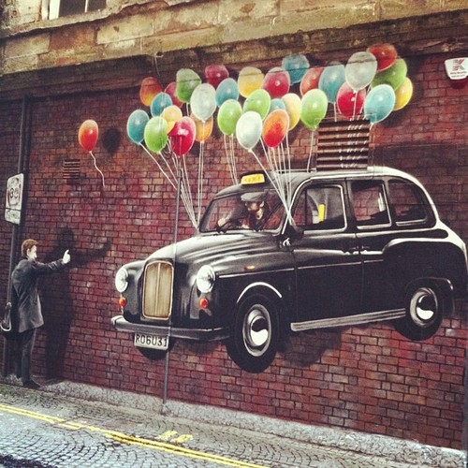
Αντίθετα το GRAFFITI εμπεριέχει ένα από τα στοιχεία της τέχνης, της τέχνης που είναι ενάντια στο κατεστημένο και είναι τρόπος μετάδοσης μηνυμάτων από άνθρωπο σε άνθρωπο. Είναι άραγε πολλές οι φορές που στην μίζερη ζωή σας ξυπνήσατε να πάτε στον εργασιακό σας χώρο και αντί να δείτε το συνηθισμένο γκρι ντουβάρι εμποτισμένο από τους ρύπους της Μεγαλόπολης στην όποια ζείτε ,είδατε έναν τοίχο πλέον γεμάτο χρώμα και συναισθήματα. ΤΟ GRAFFITI λοιπόν για αυτόν τον λόγο είναι ανάμεσα μας για να μας ομορφαίνει την καθημερινότητα μας ,δημοσιοποιόντας αντιλήψεις και προβληματισμούς του κοινωνικού συνόλου της κάθε πόλης ή κοινωνίας . Η προκατάληψη δυστυχώς είναι μεγάλη εξαιτίας της προσκόλησης της κοινωνίας σε παγιωμένες μορφές έκφρασης και δημιουργίας. Η τέχνη και η κουλτούρα του δρόμου δεν διδάσκεται σε κάποια σχολή αλλά μεταφέρετε από άτομο σε άτομο στον δρόμο!

